Slide 1




Achtsamkeit
Ursula Zechner-Möderndorfer/Verein für Bildung und Lernen (www.bildungundlernen.at). Dieses Werk ist unter CC BY 4.0 International lizenziert. https://creativecommons.org/licenses/by/4.0/deed.de

Slide 2
Achtsamkeit
Eine kleine Achtsamkeits- und Konzentrationsübung
Überkreuzübung: abwechselnd rechter Ellbogen an linkes Knie, linker Ellbogen an rechtes Knie
„Der Schuhplattler“: hinterrücks überkreuzen - rechte Hand auf linke Sohle, linke Hand auf rechte Sohle
Übung zur Entspannung/ zur Beruhigung der Gedanken: eine Handfläche auf das obere Brustbein legen unter den Schlüsselbeinen, die andere Hand auf den Unterbauch legen und ein paar Mal tief ein- und ausatmen, danach entspannt weiter atmen
Atemübung: 1.) 5 x Bauchatmung
2.) linkes Nasenloch mit Zeigefinder zuhalten und durch das rechte Nasenloch 4 Sek. einatmen, Luft 12 Sek. anhalten und 8 Sek. Ausatmen; danach Seite wechseln
…weitere Achtsamkeitsübungen im BuL-Modul Achtsamkeit unter www.bildungundlernen.at

Slide 3
Achtsamkeit
Was ist Achtsamkeit?
Was sehe ich? Was spüre/höre/rieche/fühle ich?
Im Hier und Jetzt sein
aufmerksam sein
achtsam sein mit mir und meinen Bedürfnissen …
Achtsamkeit

Slide 4
Aufgabe: Was bedeutet Achtsamkeit? (Sechs Punkte sind richtig.)
Achtsam zu sein bedeutet, ...
• … aufmerksam zu sein.
• … andere zu verurteilen.
• … sich auf das zu konzentrieren, was gerade passiert.
• … alle seine Sinne zu nutzen.
• … etwas zu machen, ohne darüber nachzudenken, welche Folgen das haben kann.
• … seinen Körper zu spüren.
• … an richtiges Atmen zu denken.
• … sich auf das zu konzentrieren, was gerade ist und was ich dabei fühle.
• … sich nicht auf das zu konzentrieren, was gerade rund um mich ist, sondern auf andere Dinge. Quelle: http://www.youthstart.eu › warmup

Slide 5

Achtsam bin ich, wenn ich meine Umgebung mit allen Sinnen (Augen, Ohren, Nase, Mund, Händen/Tastsinn) wahrnehme.
Achtsam bin ich, wenn ich meine Gefühle, Körperreaktionen und Gedanken erkenne und dabei vermeide, das zu beurteilen, was ich wahrnehme.
Das Rad der Achtsamkeit hilft mir, achtsam zu sein.

Slide 6
Das Rad der Achtsamkeit
sehen
hören
Beziehungen
riechen
schmecken
tasten
Körpergefühl & Gefühle

Slide 7
Ich konzentriere mich darauf, was um mich herum ist:
• Was sehe ich? • Was höre ich? • Was rieche ich? • (Was schmecke ich?) • Was spüre ich auf meiner Haut?
Ich konzentriere mich auf mich:
Was spüre ich in meinem Körper? (Atmung, Herzschlag, …)
Welche Gefühle habe ich?
Wie geht es mir mit anderen Menschen?

Slide 8
Das Rad der Achtsamkeit …mit allen Sinnen wahrnehmen
„VAKOG“
V = visuell → sehen
A = auditiv → hören
K = kinästhetisch → spüren/tasten
O = olfaktorisch → riechen
G = gustatorisch → schmecken
Nehmen Sie sich 10 Minuten Zeit und finden Sie heraus, was V – A – K – O – G bedeutet und besprecht folgende Fragen im Break Out Room:
Wann bin ich achtsam im Alltag?
In welchen Situationen könnte ich achtsamer sein? Wie könnte das gelingen/funktionieren? (Vielleicht haben Sie Tipps füreinander ☺ )

Slide 10
Achtsamkeit
Das Hier & Jetzt- Prinzip
Was ist jetzt?
Was sehe/höre/rieche…ich jetzt?
Wie geht es mir jetzt in diesem Moment?
Wie fühlt sich mein Körper jetzt an?

Slide 11
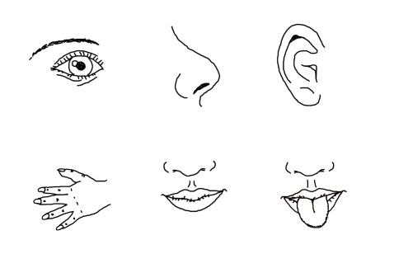


Achtsamkeit Achtsam bin ich, wenn ich meine Gefühle, Körperreaktionen und Gedanken erkenne, OHNE zu bewerten/ zu beurteilen, was ich wahrnehme.
Wahrnehmen vs. bewerten/ interpretieren
Wahrnehmen =
Bewerten =
Interpretieren =

Slide 12
Achtsamkeit Sprache
„müssen“
7 Alternativen:
Ich darf
ich möchte
ich werde
ich will
Ich tue-mache/ich kann
Ich entscheide
Ich habe die Möglichkeit…
Wie oft am Tag verwenden Sie das Wort „müssen“? Was in deinem Leben „müssen“ Sie wirklich? Wer sagt, was Sie tun/machen/denken etc. müssen?

Slide 13
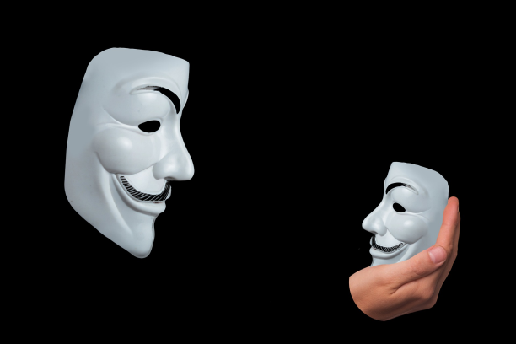
Der innere Kritiker/die innere Kritikerin
„Mit mir stimmt etwas nicht, ich bin nicht normal.” “Ich bin hässlich! Diese große Nase kann ja niemand schön finden…” “Das kann ich gleich bleiben lassen. Das schaffe ich sowieso nicht!” “Ich bin an allem Schuld. Immer mache ich alles kaputt.” “Ich bin einfach nicht gut genug.”
Kennst du diese Sätze?
Wie sprechen Sie mit sich selbst? Sind Sie streng zu sich selbst? Schimpfen Sie in Gedanken? Was sagen Sie da? Was sagt Ihr/e innere/r KritikerIn?
Nehmen Sie sich 5-10 Minuten Zeit und schreiben Sie diese typischen Sätze auf.
Woher kommen diese Sätze? Wer hat sie gesagt?
Was können Sie Ihrem inneren Kritiker/ Ihrer inneren Kritikerin sagen?
Besprechen Sie Ihre Antworten mit einer Kollegin/einem Kollegen im Break-Out-Room!

Slide 14
Der innere Kritiker ist der größte Feind des Selbstvertrauens
Der innere Kritiker ist eine Stimme, die sich in unserer Kindheit entwickelt.
Was ist ausschlaggebend?
Wie wir aufwachsen
Beziehungen zu Eltern und andere wichtige Bezugspersonen
Wie mit uns gesprochen wird – dies beeinflusst, wie wir uns selbst sehen.
Der innere Kritiker/ die innere Kritikerin klingt in der Wortwahl oft nach einem Elternteil.

Slide 15
Positive Aspekte des inneren Kritikers/ der inneren Kritikerin:
Schützt uns als Kind vor Bestrafung
achtet darauf, dass wir uns nicht in Gefahr bringen
sorgt dafür, dass wir uns an die Normen der Gesellschaft anpassen
Negative Aspekte des inneren Kritikers/ der inneren Kritikerin:
Diese kritischen Gedanken und Haltungen werden stark verinnerlicht
Die Aussagen der anderen haben wir in unser Selbstbild aufgenommen
Der innere Kritiker/ die innere Kritikerin spricht nun in Ich-Botschaften: “Mit mir stimmt etwas nicht, ich bin nicht normal.”; „Ich bin einfach nicht gut genug. Ich bin wertlos.”
Der innere Kritiker/die innere Kritikerin hat Einfluss auf zahlreiche Bereichen unseren Lebens:
Selbstwertgefühl und Liebesbeziehungen leiden, Arbeitsleistung wird geschwächt
Negativer Einfluss auf die Erziehung der Kinder

Slide 16
Achtsamkeit in der Sprache
Nennen Sie spontan fünf Worte, die Sie schön finden und die Ihnen gut tun. Schreiben sie diese Worte auf!

Slide 17
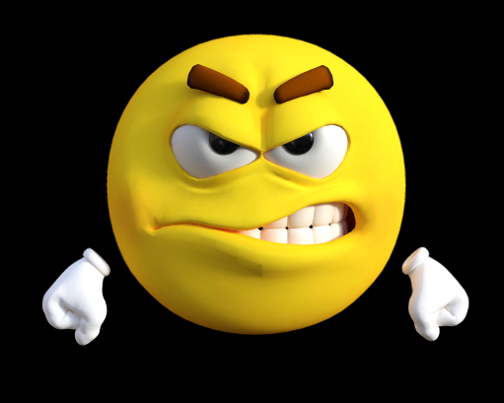
Pause zwischen Reiz und Reaktion 90 Sekunden Regel
Wenn Sie sofort wütend werden und am liebsten explodieren möchten…
Halten Sie kurz inne!
Atmen Sie ein paar Mal ein- und aus (wenn möglich 90 Sekunden)!

Slide 18
Wahrnehmen – erkennen - benennen
„Ich spüre, mir wird heiß im Gesicht, meine Muskeln spannen sich an.“
„Ich würde am liebsten losbrüllen.“
„Ich merke, ich bin wütend.“ → „Ah, hallo liebe Wut.“
Ich spüre mein Herz klopfen. Mein Herz klopft schnell.“
„Ich fühle mich unwohl/nicht gut.“
„Ich bin nervös.“ → „Hallo, liebe Nervosität.“

Slide 19
Gefühle
Welche Gefühle gibt es?

Slide 23
Bedürfnisse
Was ist ein Bedürfnis?
Bedürfnis

Slide 24
Selbst-verwirklichung
Individualbedürfnisse (Anerkennung, Geltung)
Soziale Bedürfnisse
(PartnerIn, FreundInnen, Liebe)
Sicherheit (Wohnen, Arbeit, Einkommen)
Grundbedürfnisse (Essen, Schlafen, Sex…)
Maslowsche Bedürfnispyramide

Slide 25
Meine Bedürfnisse zu benennen, erhöht die Wahrscheinlichkeit, dass ich bekomme, was ich brauche und was ich will.
Gefühle und Bedürfnisse zu kennen und zu benennen, braucht den passenden Wortschatz!

Slide 31
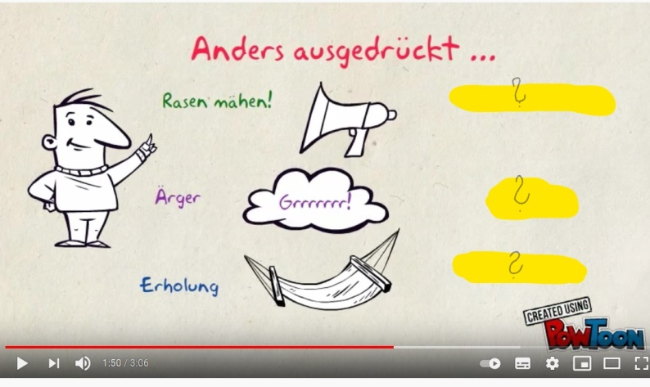

Video Gewaltfreie Kommunikation
https://www.youtube.com/watch?v=QIK0XEupU6A
Sehen Sie sich das folgende Video an (Dauer: 3 Minuten) - jede/r für sich (am besten mit Untertitel auf Deutsch)!
Beantworten Sie folgende Fragen- jede/r für sich:
Was sehen Sie im Video?
Worum geht es in dem Video? Was ist das Thema?
Welche 3 Worte stehen im Video unter der Überschrift „Anders ausgedrückt“?
Antworten vergleichen und notieren
Beobachtung – Gefühl - Bedürfnis
Sich ärgern – er ärgert sich/ Er ist ärgerlich.

Slide 32
Wahrnehmen – erkennen - benennen
Kontrolliere ich meine Emotionen oder kontrollieren meine Emotionen mich?
Stichwort: Selbstregualtion
Ich spüre mein Herz klopfen. Mein Herz klopft schnell.“
„Ich fühle mich unwohl/nicht gut.“
„Ich bin nervös.“ → „Hallo, liebe Nervosität.“

Slide 33
WICHTIG!!
Es geht um das Hier-und-Jetzt.
Es geht um ein Bewusstsein für den Moment.
Von der inneren Kritikerin zur inneren Beobachterin werden!
Wer Achtsamkeit übt, kann mit negativen Emotionen besser umgehen.
Achtsamkeit bedeutet nicht, negative Emotionen und Gefühle zu negieren und negative Gefühle zu schlucken!
JA, es gibt unangenehme Gefühle und JA, auch diese dürfen da sein (Wut, Traurigkeit, Ärger, Hilflosigkeit…)!
Die Frage ist: Wie gehe ich damit um?

